Slide 1
ГОРОДСКОЙ
ПЕЙЗАЖ

Slide 2
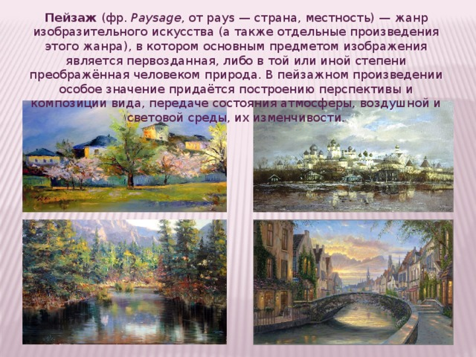

Slide 3
Городской пейзаж или урбанизированный ландшафт — эквивалент городского ландшафта. Разница определений состоит лишь в том, что первое касается крупных урбанизированных городов, а второе — маленьких. В урбанизированный дизайн входят конфигурация встроенных форм и промежуточное пространство. В изобразительном искусстве урбанизированный (городской) ландшафт — художественное представление, в таких сферах как живопись, графика, печать или фотография, физических аспектов города или агломерации.

Slide 4
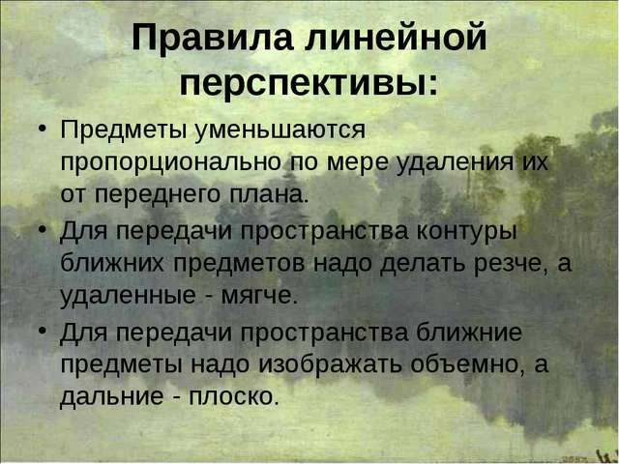

Slide 5
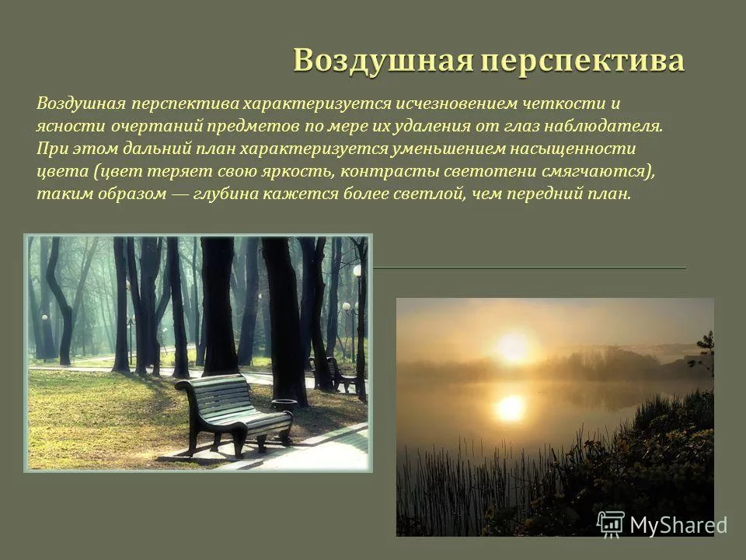

Slide 6
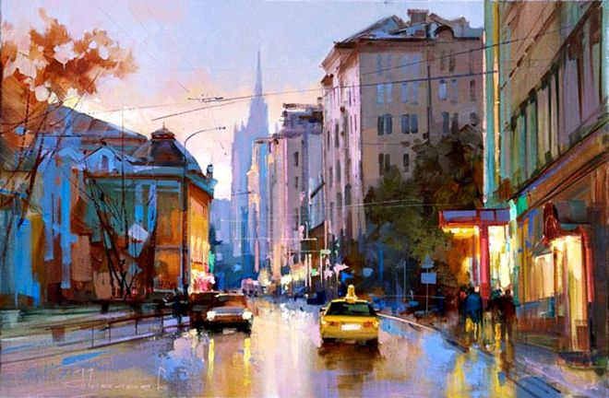

Slide 7
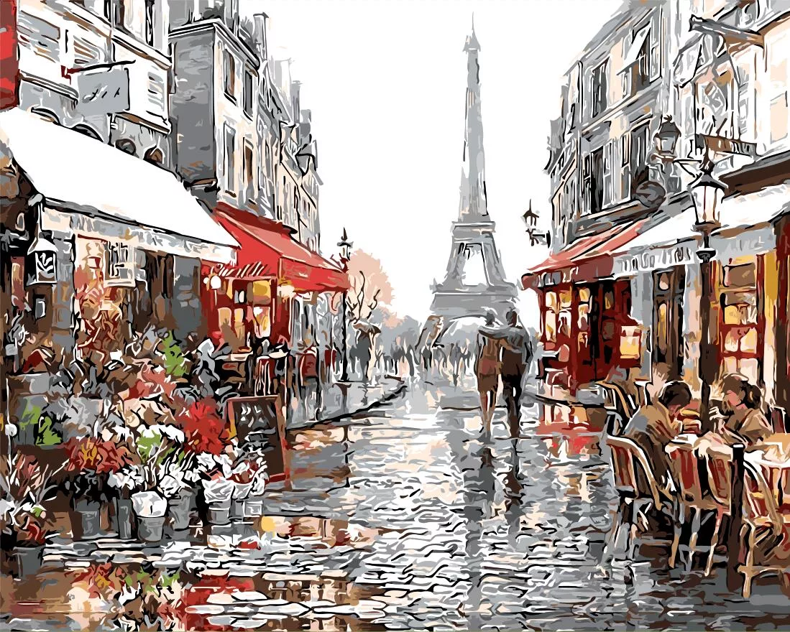

Slide 8
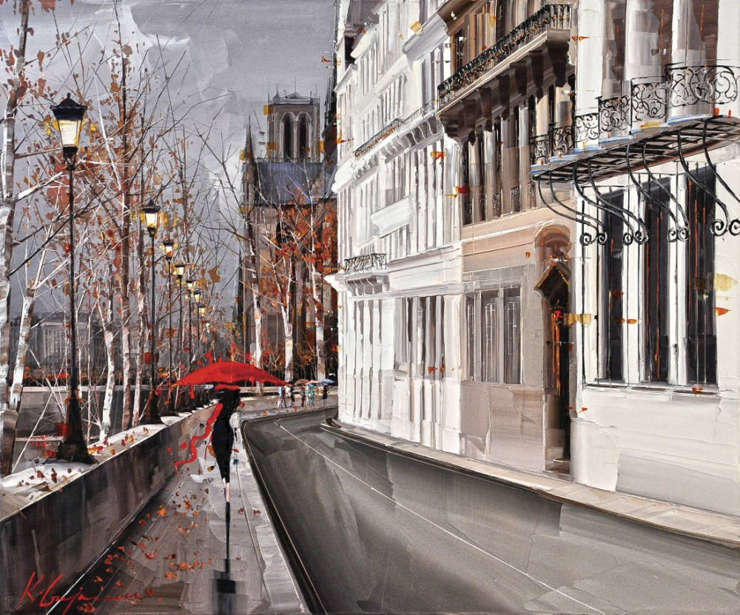

Slide 9
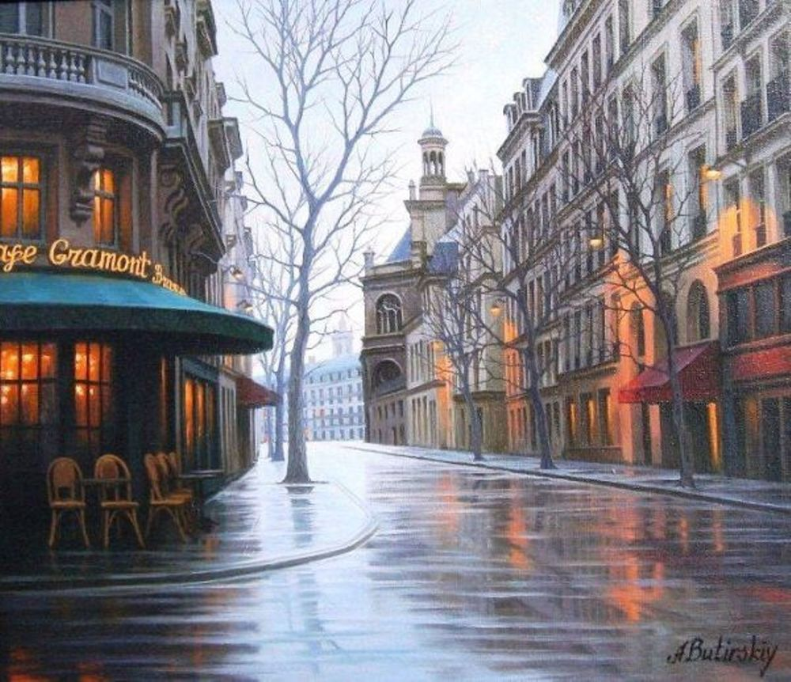

Slide 10
